Slide 1
位于横结肠及其系膜与小骨盆上口之间。此区内有空肠、回肠、盲肠、阑尾及结肠等脏器。
第四节 结肠下区

Slide 2
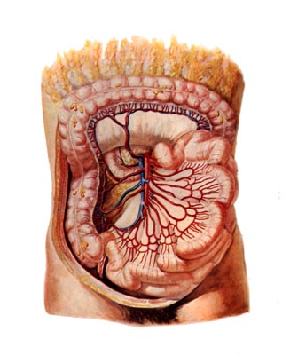
空肠与回肠占据结肠下区的大部，空、回肠均属腹膜内位器官，借系膜悬附腹后壁，因此总称系膜小肠。
一、空肠及回肠
（一）位置与形态结构

Slide 3
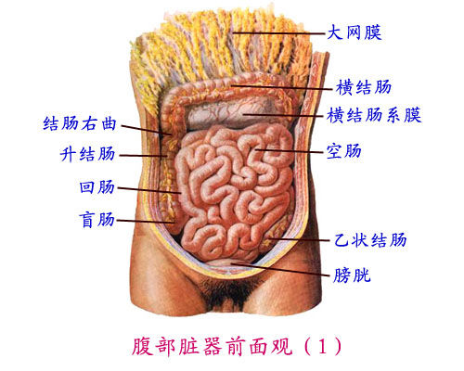

Slide 4
空肠和回肠的区别
 | 空 肠 | 回 肠
位 置 | 腹腔左上部 | 腹腔右下部
长 度 | 近侧2/5 | 远侧3/5管
管 径 | 大 | 小
管 壁 | 厚 | 薄
血 管 | 丰富 | 相对较少
粘膜皱襞 | 密而高 | 疏而低
淋巴滤泡 | 孤立淋巴滤泡 | 孤立淋巴滤泡 集合淋巴滤泡

Slide 5
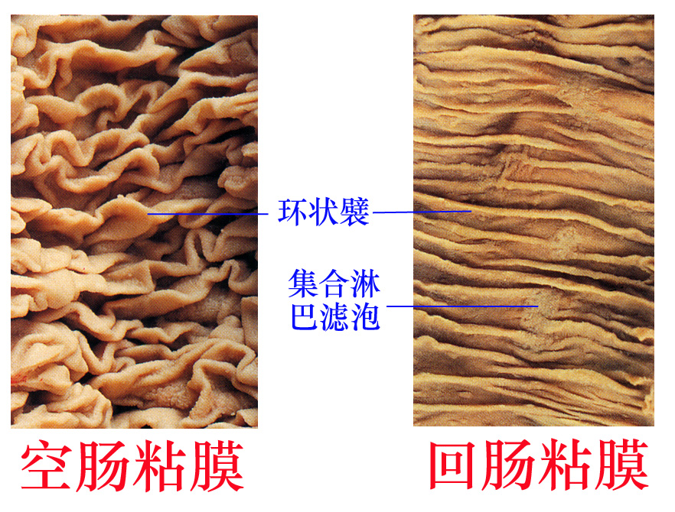

Slide 6
肠系膜将空、回肠悬附于腹后壁，其在腹后壁附着处称小肠系膜根，从第2腰椎左侧斜向右下，到达右骶髂关节前方，长约15cm。肠系膜系双层腹膜结构，两层间含血管、淋巴管、淋巴结、神经和脂肪组织。血管、淋巴管和神经在肠的系膜缘处进出肠壁。
（二）肠系膜

Slide 7
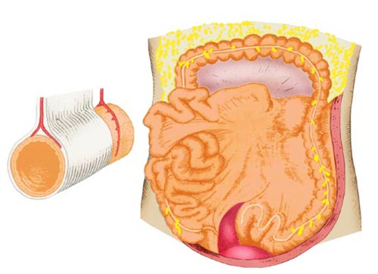
系膜缘处肠壁与两层腹膜围成系膜三角。因三角处肠壁无浆膜，不易愈合，故行小肠切除吻合术时，应妥善缝合，以免形成肠瘘和感染扩散。

Slide 8
小肠系膜根将横结肠及其系膜与升、降结肠之间的区域分为左、右肠系膜窦。右肠系膜窦介于小肠系膜根、升结肠、横结肠及其系膜的右2／3部之间，后界为腹后 壁腹膜。窦呈三角形，周围近乎封闭，窦内感染积脓时不易扩散。左肠系膜窦介于小肠系膜根、横结肠及其系膜的左1／3部、降结肠、乙状结肠及其系膜之间，后界腹后壁腹膜。左 窦略呈斜方形，下方开放通盆腔，窦内感染时脓液易蔓延至盆腔。

Slide 9
1、动脉：空、回肠的动脉来源于肠系膜上动脉。在肠系膜内放射状走向肠壁，途中分支吻合，形成动脉弓。小肠近侧段只有l～2级动脉弓，远侧段弓数增多，可达3～4级，回肠最 末段弓数复减又成单弓。末级弓发出直动脉分布于肠壁，直动脉间缺少吻合。肠切除吻合术时应作扇形切除，并将对系膜缘侧的肠壁稍多切除一些，以保证吻合口对系膜缘侧有充 分血供，避免术后缺血坏死或愈合不良形成肠瘘。
（三）血管、淋巴及神经

Slide 10
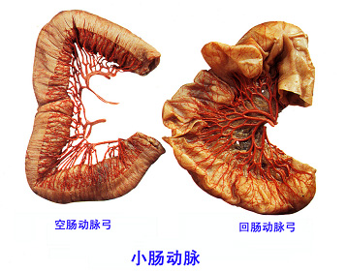

Slide 11
2、静脉：空、回肠静脉与动脉伴行，汇入肠系膜上静脉，继沿相应动脉右侧上行，至胰颈后方，会合脾静脉，形成门静脉。
3、淋巴：小肠淋巴管伴血管行走，注入肠系膜淋巴结。肠系膜淋巴结为数可达百余个，沿肠血管及血管弓分布，输出管注入肠系膜上动脉根部的肠系膜上淋巴结。后者的输出管注入腹腔干周围的腹腔淋巴结，最后汇为肠干注入乳糜池；部分输出管直接汇入肠干入乳糜池。

Slide 12
4、神经：空、回肠的神经支配来自腹腔丛和肠系膜上丛，沿肠系膜上动脉及其分支到肠壁，其中包括交感神经、副交感神经和内脏感觉神经三种纤维。小肠的交感神经抑制肠的蠕动和分泌，使肠的血管收缩。小肠的副交感神经支配肌层和肠腺，促进肠的蠕动和分泌。小肠的感觉纤维随交感和副交感神经分别传入脊髓9～11胸节和延髓。痛觉冲动主要经交感神经传入脊髓，故小肠病变时牵涉性痛出现于脐的周围。

Slide 13
憩室是胚胎卵黄管近侧端残留未闭的剩件，出现率约2%左右，一般位于回肠末段距回盲瓣50～100cm处，呈盲囊状，结构与回肠相同，有时粘膜内含有胃泌酸细胞或胰腺组织，可发生溃疡和炎症，症状与阑尾炎相似。

Slide 14
（一）盲肠为大肠的起始部，通常位于右髂窝内，直立时可垂入盆腔。小儿盲肠位置较高。盲肠左侧接回肠末端，后内侧壁有阑尾附着，上方延续于升结肠，右侧为右结肠旁沟，后方邻髂腰肌，前面邻腹前壁，并常为大网膜覆盖。通常盲肠为腹膜内位，没有系膜，偶或连同升结肠出现系膜，活动度增大，形成移动性盲肠。
二、盲肠和阑尾

Slide 15
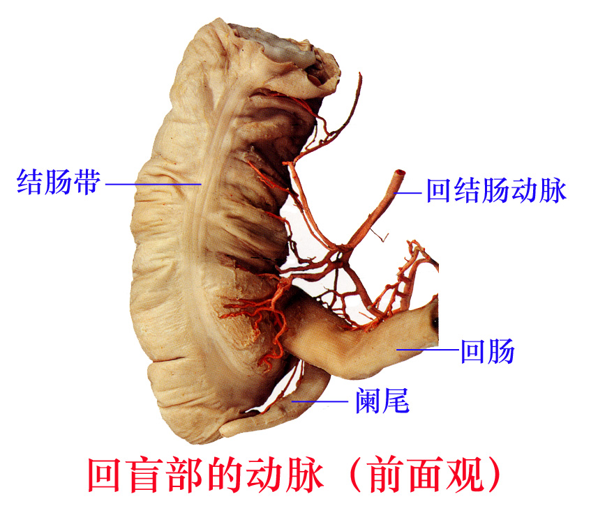
盲肠粗而短，一般长6～7cm，肠壁三条结肠带下端汇聚，续于阑尾根部，是手术时寻找阑尾根部的标志。

Slide 16
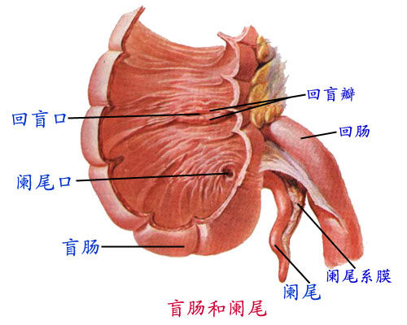
回肠末端通入盲肠，开口处粘膜形成上、下两襞，称回盲瓣。由于回肠管径小于盲肠，衔接处又接近直角，因此回盲部肠套叠比较多见。

Slide 17
（二）阑尾一般位于右髂窝内。阑尾根部附于盲肠后内侧壁、三条结肠带的汇合点，其体表投影点MCBurey，Lanz，阑尾炎时局部常有明显压痛。阑尾属腹膜内位，有三角形的阑尾系膜悬附于肠系膜末部，因此阑尾活动多变，位置不恒定，炎症时产生的症状、体征也不相同。

Slide 18
阑尾为一蚓状盲突，系膜短小者往往蜷曲，其长短差异较大，一般5～7cm，直径 0．5～0．6cm。阑尾腔开口于盲肠内面回盲瓣下2～3cm处。青年期后内腔变窄，易为粪石梗阻，引起炎症；中年后阑尾腔往往闭合消失。阑尾壁富含淋巴组织，肌层薄，因此，容易发炎，也易穿孔。小儿的阑尾壁肌层较成人薄，且常不完整，生炎时易致早期穿孔，应充分注意。

Slide 19
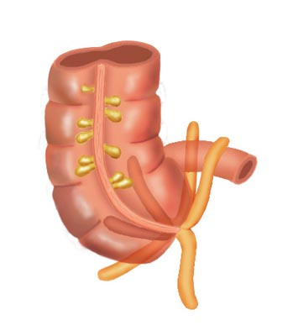
据统计，国人阑尾常见的位置顺序如下：
①回肠前位：约占28％。
②盆位：约占26。
③盲肠后位：约占24。
④回肠后位：约占8%。
⑤盲肠下位：约占6%。
此外，尚可有高位阑尾、盲肠壁浆膜下阑尾以及左下腹位等特殊位置，均较少见。

Slide 20
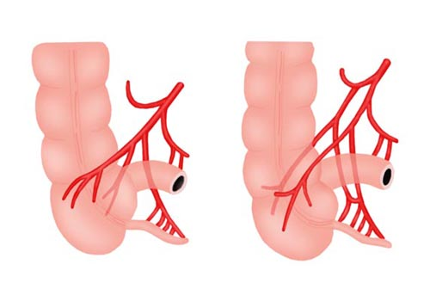
阑尾动脉多数为1支，少数有2支，起于回结肠动脉或其分支盲 肠前、后动脉，下行经回肠末部后方入阑尾系膜，沿其游离缘行走，分支分布于阑尾。

Slide 21
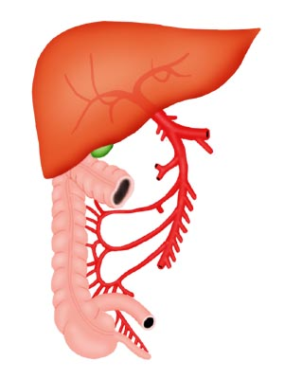
阑尾静脉与动脉伴行，经回结肠静脉、肠系膜上静脉，最后汇入门静脉。阑尾炎时细菌可随静脉血流入肝，引起肝脓肿。

Slide 22
1、升结肠：
始于盲肠，行程长约12～20cm。升结肠内侧为右肠系膜窦及回肠肠袢；外侧与腹壁间形成右结肠旁沟，上通右肝下间隙，下通髂窝、盆腔，故肝下间隙积脓时，可沿此沟流入右髂窝与盆腔，阑尾化脓时也可向上蔓延至肝下。结肠右曲后面贴邻右肾，内侧与十二指肠相邻，前上方有肝右叶与胆囊。
三 结 肠
（一）分部、位置及毗邻
结肠按其行程分为升结肠、横结肠、降结肠和乙状结肠。

Slide 23
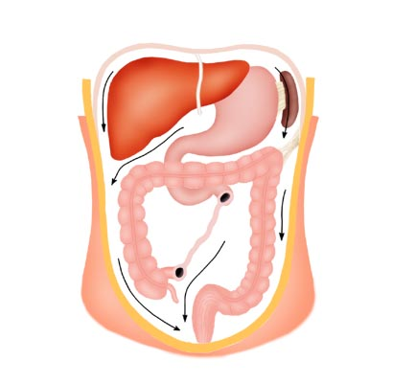
右肾周围脓肿或肝脏脓肿偶可溃入结肠；胆囊结石时，胆囊可与肠壁粘连，形成瘘管，结石可进入结肠。

Slide 24
2、横结肠：始于结肠右曲，向左呈下垂的弓形横过腹腔中部，至脾前端折转下行，形成结肠左曲，续于降结肠，一般长约40～50cm。横结肠为腹膜内位器官， 有系膜、大网膜与其相连。大网膜自胃大弯下垂，向后上反折附于横结肠，其前叶上部构成胃结肠韧带。横结肠上方与肝、胃相邻，下方与邻空、回肠相邻，因此，常随肠、胃的充盈变化而升降，胃充盈或直立时，横结肠中部大多降至脐下，甚至垂入盆腔。结肠左曲位置高于右曲，相当于第10～11肋水平，借膈结肠韧带附于膈下，后方贴靠胰尾与左肾，前方邻胃大弯并为肋弓所掩盖，因此，结肠左曲肿瘤触诊往往不易发现，应予 以注意

Slide 25
3、降结肠：始于结肠左曲，沿腹腔左外侧区腹后壁下降，至左髂嵴水平续于乙状结肠，长约25～30cm。降结肠属腹膜间位。内侧为左肠系膜窦及空肠肠袢， 外侧为左结肠旁沟，此沟上端为膈结肠韧带所阻隔，下方与盆腔相通，因此，沟内的积液只能向下流入盆腔。
4、乙状结肠：平左髂嵴续自降结肠，呈乙状弯曲跨过左侧髂腰肌、髂外血管、精索内血管及输尿管前方降入盆腔，平第3骶椎续于直肠，长约40cm。乙状结肠属腹膜内位，有较长的乙状结肠系膜，活动性较大，可降入盆腔，也可移至右下腹遮盖回盲部，增加阑尾切除术的复杂性，有时也可发生乙状结肠扭转。

Slide 26
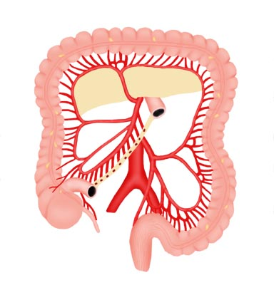
1、动脉：
结肠的动脉包括发自肠系膜上动脉的回结肠动脉、右结肠动脉和中结肠动脉，以及发自肠系膜下动脉的左结肠动脉和乙状结肠动脉。
(二)血管

Slide 27
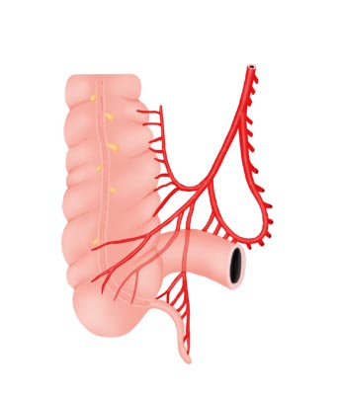
（1）回结肠动脉：是肠系膜上动脉右侧发出的最下一条分支，在肠膜根内走向右下，接近回盲部时分为盲肠前、后动脉、阑尾动脉、回肠支与升结肠支，分别供应 盲肠、阑尾、回肠之末与升结肠的下1／3。
（2）右结肠动脉：在回结肠动脉上方起于肠系膜上动脉，在壁腹膜后方右行，至升结肠内侧分为升、降两支，分别与中结肠动脉及回结肠动脉的分支吻合。升、降支再分支供应升结肠上2／3 与结肠右曲。

Slide 28
（3）中结肠动脉：恰在胰头下缘或穿经胰颈起于肠系膜上动脉，向右下行于横结肠系膜偏右侧份内，近结肠右曲处分为左、右两支，营养横结肠，并与左、右结肠动脉吻合。胰腺手术时或在胃手术结扎大弯血管或切开横结肠系膜时，应注意不可伤及。
（4）左结肠动脉：起于肠系膜下动脉距根部2～3cm处，在壁腹膜后走向左上，分为升、降两支，营养结肠左曲及降结肠，并分别与中结肠动脉和乙状结肠动脉的分支吻合。升、降结肠的动脉均从内侧走向肠管，故升、降结肠手术均从肠管外侧切开腹膜，游离肠管，可避免误损血管。

Slide 29
（5）乙状结肠动脉：1～4支，大多2支。起于肠系膜下动脉，在乙状结肠系膜内呈扇形分布，供应乙状结肠，各分支间以及与左结肠动脉的降支互相吻合。

Slide 30
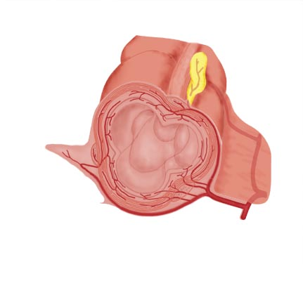
如上所述，各结肠动脉分支间依次吻合，于是在近结肠处形成一个连续的动脉弓，从回 盲部至乙状结肠与直肠移行处，称为边缘动脉。

Slide 31
边缘动脉发出许多终末支一直动脉，后者又分长、短支，短支在系膜带处穿入肠壁，长支在浆膜下环绕肠管，至另外两条结肠带附近分支入肠脂垂后，穿入肠壁。结肠动脉的长、短支在穿入肠壁前很少吻合，因此， 结肠手术分离切除肠脂垂时，不可牵拉，以免将长支拉起切断，影响肠壁供血。

Slide 32
（2）静脉：结肠静脉基本与动脉伴行。结肠左曲以上的静脉血分别经回结肠静脉、右结肠静脉和中结肠静脉汇入肠系膜上静脉，左曲以下的静脉则经左结肠静脉、乙状结肠静脉汇入肠系膜下静脉，最后均汇入门静脉。

Slide 33
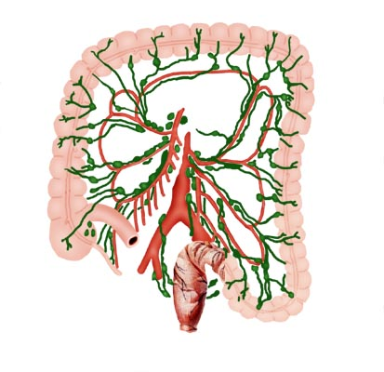
（三）淋巴结肠的淋巴管穿出肠壁后沿血管行走，行程中有四组淋巴结群。
①结肠壁上淋巴结：分布于肠壁及肠脂垂内；
②结肠旁淋巴结：位干边缘动脉和肠壁之间；
③中间淋巴结：沿各结肠动、静脉分布；
④肠系膜上、下淋巴结：分别位于肠系膜上、下动脉的根部。右半结肠的淋巴大部汇入肠系膜上淋巴结，左半结肠的淋巴大部汇入肠系膜下淋巴结。肠系膜上、下淋巴结的输出管直接或经腹腔干根部的腹腔淋巴结汇入肠干。

Slide 34
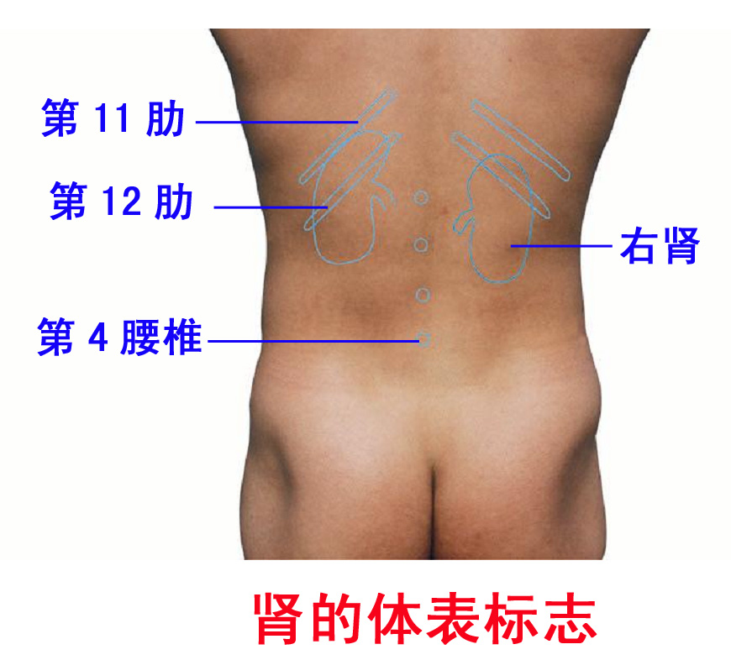
（一）位置与毗邻
1．位置
第五节 腹膜后隙
一、概述
二、肾

Slide 35
肾门的体表投影：在腹前壁位于第9肋前端，在腹后壁位于第12肋下缘与竖脊肌外缘的交角处，此角称肾角或脊肋角。肾病变时，此处常有压痛或叩击痛。
肾的体表投影：在后正中线两侧2.5cm和7.5～8.5cm处各作两条垂线，通过第11胸椎和第3腰椎棘突各作一水平线，肾即位于此纵横标志线所组成的两个四边形范围内。此范围内如有疼痛等异常表现时，常提示肾有病变。

Slide 36
2．毗邻 肾的上方借疏松结缔组织与肾上腺相邻，两者共同由肾筋膜所包绕。两肾的内下方以肾盂续输尿管。肾后面第12肋以上部分与膈邻贴，并借膈与胸膜腔相邻。肾手术需切除第12肋时，要注意保护胸膜，以免损伤造成气胸。在第12肋以下部分，除有肋下血管、神经外，自内向外有腰大肌及其前方的生殖股神经，腰方肌及其前方的髂腹下神经、髂腹股沟神经等。肾周围炎或脓肿时，腰大肌受到刺激可发生痉挛，引起患测下肢屈曲。

Slide 37
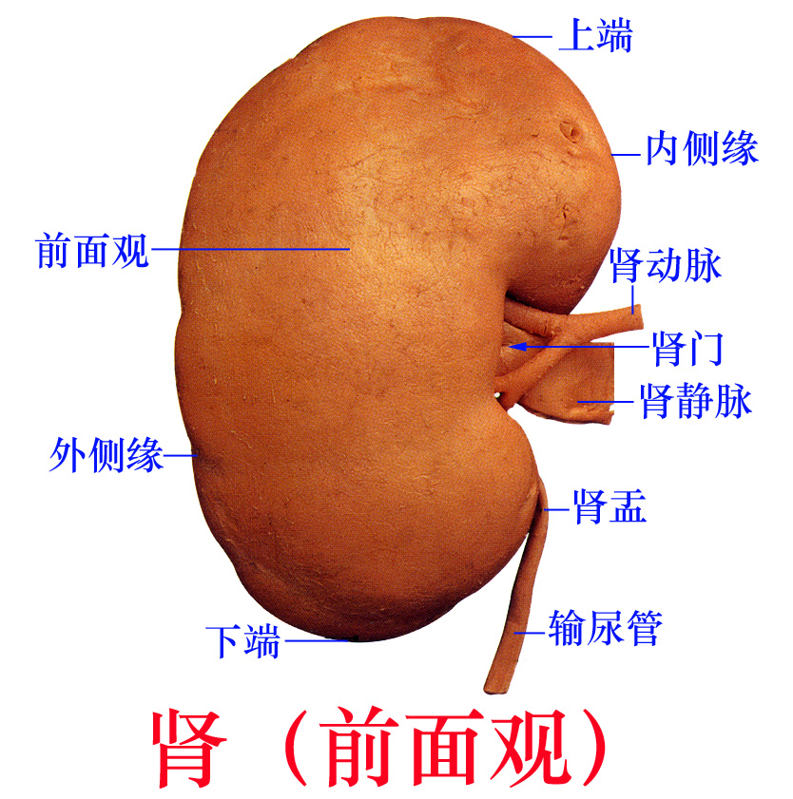
（二）肾门、肾窦、肾蒂

Slide 38
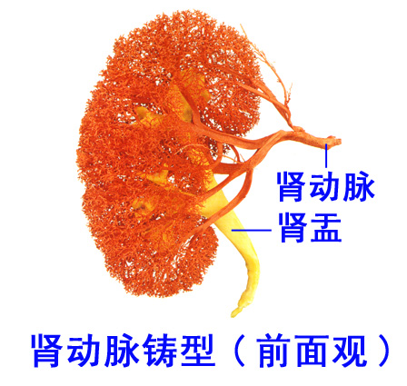
（三）肾血管与肾段
1. 肾动脉与肾段

Slide 39
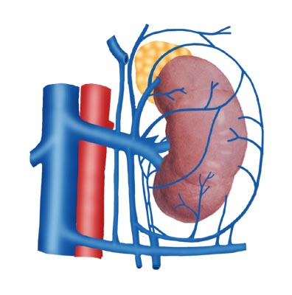
2．肾静脉
肾内的静脉与肾内动脉不同，无节段性，但有广泛吻合，结扎单支不影响血液回流。

Slide 40
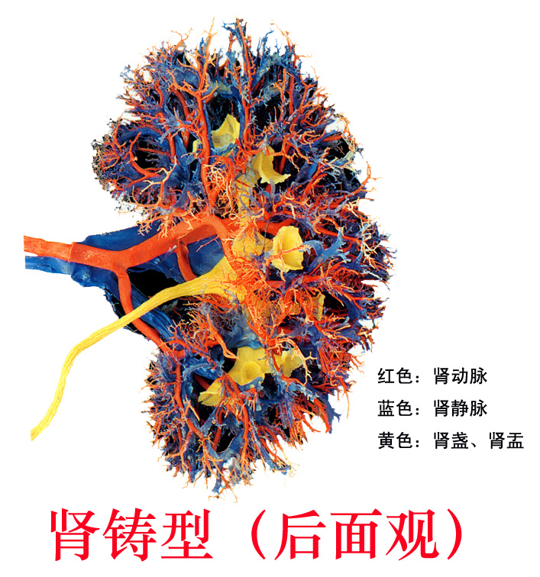

Slide 41
（四）淋巴及神经
1．淋巴 肾内淋巴管分浅、深两组。浅组位于肾纤维膜深面，引流肾被膜及其附近的淋巴。深组位于肾内血管周围，引流肾实质的淋巴。两组淋巴管相互吻合，在肾蒂处汇合成较粗的淋巴管，汇入各群腰淋巴结。
2．神经 肾接受交感神经和副交感神经双重支配，同时有内脏感觉神经。
肾的感觉神经来自交感神经和迷走神经的分支，由于分布于肾的感觉神经纤维皆经过肾丛，所以切除或封闭肾丛可消除肾疾患引起的疼痛。

Slide 42
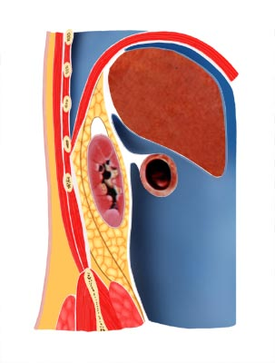
（五）被膜
肾的被膜有三层，由外向内依次为肾筋膜、脂肪囊和纤维囊。
1.肾筋膜
质较坚韧，分为前、后两层，两层筋膜从前、后方共同包绕肾和肾上腺。

Slide 43
2．脂肪囊又称肾床，为脂肪组织层，有支持和保护肾的作用。经腹膜外作肾手术时，在脂 肪囊内易于游离肾脏。肾囊封闭时，药液即注入此囊内。由于该层脂肪组织发达，易透过X线，在X线片上可见肾的轮廓，对肾疾病的诊断有一定意义。
3．纤维囊又称纤维膜，为肾的固有膜，由致密结缔组织所构成，质薄而坚韧，被覆于肾表面，有保护肾的作用。纤维膜易于从肾表面剥离，利用这一特点，可将肾固定于第12肋和腰大肌上，以治疗肾下垂。在肾部分切除或肾外伤时，应缝合纤维膜，以防肾实质撕裂。

Slide 44
